Slide 1
Cinquième séance : consolidation de l’Etat et gouvernement par les nombres
TD L2
Sociologie de l’Etat

Slide 2
L’actualité du sujet
Ce que certains présentent comme la datafication de la société
Une tendance forte à la naturalisation et à la dépolitisation des données, et qui tend à les réduire à leur simple dimension technique
Une analyse critique de la production de données : des instruments de pouvoir qui façonnent et qui sont, en même temps, façonnées par des structures sociales, culturelles et économiques
Recours à la socio genèse pour passer de l’objet simple à l’objet scientifique
La naissance de la statistique

Slide 3
Il n’y a de prise que mesurée et comptée sur les hommes et sur les choses : un nouvel art de gouverner
Les statistiques, des représentations communes du monde social jugées factuelles et objectives au cœur de l’art de gouverner
Un mode de pensée qui prend forme dans les interactions entre science et Etat aux xvii^{e} et xviii^{e} siècles : relations entre savoirs administratifs, productions intellectuelles de la société civile à l’intérieur d’espaces publics qui s’émancipent progressivement du pouvoir royal et de l’église.
2. Mais des significations différentes selon les Etats de ce que veulent dire compter et mesurer
Allemagne : compréhension d'ensemble d'une communauté humaine (État, région, plus tard ville ou profession) vue comme un tout en réponse au besoin d’autodéfinition de micro-états.
Angleterre : des méthodes pratiques pour résoudre des problèmes concrets forgées par des gens divers qui les proposent au gouvernement. Multiplicateur de population.
France : pratiques comptables et statistiques régulières, portant sur des domaines précis visant notamment à décrire des évolutions dans le temps.
3. Du dénombrement à la connaissance : controverses. Peuchet et Duvillard.

Slide 4
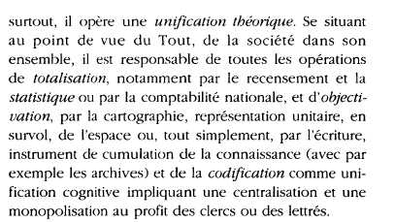
Statistiques et institution du social : une articulation à l’épreuve de la comparaison internationale
Le cas français : des continuités de l’ancien régime à l’Empire
Limitation de l’absolutisme royal et production statistique en Angleterre
Du matériau pour discuter le concept de capital informationnel de P. Bourdieu

